Slide 1
Joint Reasoning for
Temporal and Causal Relations
Qiang Ning, Zhili Feng, Hao Wu, Dan Roth
名古屋大学大学院 M2
佐藤・松崎研究室
古瀬 弘樹

Slide 2
この研究で行ったこと
Temporal and Causal Reasoning (TCR)
New Datasetの作成
時間関係と因果関係とは密接な関わりがあることを主張
イベント間の時間関係と因果関係を推測する共同推論
フレームワークを提示
既存手法と比較して統計的に有意な結果が得られた
評価のために, 時間関係と因果関係双方がアノテーション
されたデータセットを新たに構築
時間関係と因果関係が密接に関わりあっていることを示した

Slide 3
時間関係と因果関係の関わり
因果関係から時間関係がわかる例
More than 10 people (e1:died) on their way to the nearest hospital, police said. A suicide car bomb (e2:exploded) on Friday in the middle of a group of men playing volleyball in northwest Pakistan.
結果
原因
e1:died
e2:exploded
原因の方が前に起こるはず

Slide 4
時間関係と因果関係の関わり
時間関係から因果関係がわかる例
Mir-Hossein Moussavi (e3:raged) after government’s efforts to (e4:stifle) protesters.
後
前
e3:raged
e4:stifle
前が原因, 後が結果のはず

Slide 5
既存研究
時間関係抽出に関する多くの研究
自然言語テキストに対する因果関係の研究は
比較的未開拓領域
近年, 時間と因果の関係は密接に関わっていると
主張されている
局所的に各イベント間の時間関係をラベル付けする手法
多くの因果関係抽出はtimestampsやdiscourse markerの
存在を前提としている
本論文ではこのアイデアを前向きに取り入れる

Slide 6
提案手法
Temporal and Causal Reasoning (TCR)
解答となるラベルがつけられたグラフを目指す
e2
before
before
e1
e3
after

Slide 7

ラベルについて
時間表現ラベル$ℛ_{𝒯}$
因果表現ラベル$ℛ_{𝒞}$
before(b)
after(a)
includes(i)
is included(ii)
simultaneous(s)
vague(v)
causes(c)
caused by(c)
no relation(null)
-

Slide 8

Temporal Relations
＾
最良の時間関係ラベル集合Yを求める
制約 $𝒴$について

Slide 9

Temporal Relations
制約 $𝒴$について
＜例＞
・r1：m1m2間はbefore
・r2：m2m3間はbefore
・Trans(r1,r2)はbeforeのみ

Slide 10

Causal Relations
＾
最良の時間関係ラベル集合Wを求める
制約 $𝒲$について
Yに依存する

Slide 11
ILPソルバーに入力
これまでの式を不等式に変換しILPソルバーに
入力して探索

Slide 12
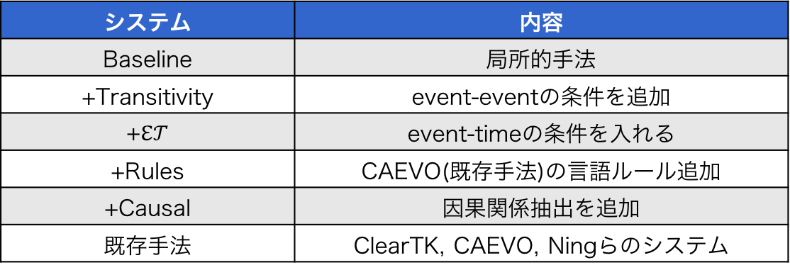
実験１
時間的関係の推論精度を比較
実験設定
比較手法
TB-Denseデータセットを使用(時間関係のみアノテーション)
precision, recall, F値で評価
システム | 内容
Baseline | 局所的手法
+Transitivity | event-eventの条件を追加
+$ℇ𝒯$ | event-timeの条件を入れる
+Rules | CAEVO(既存手法)の言語ルール追加
+Causal | 因果関係抽出を追加
既存手法 | ClearTK, CAEVO, Ningらのシステム

Slide 13
実験結果１
時間的関係の推論精度の比較結果
導入した手法によって
改善されることがわかる
提案手法が最も高い
F１スコアを達成

Slide 14
実験２
Jointシステムのパフォーマンス評価
新しいデータセットを作成
EventCausalityデータセットを改良して作成
ClearTK(既存システム)を使用してイベントを抽出
エラーは適宜手作業で修正
イベント間の時間的関係にアノテーション

Slide 15
実験結果２
Jointシステムのパフォーマンス評価結果
Jointシステムが
最も良い結果
それぞれの関係を強制すると
どちらも圧倒的に結果が良くなる

Slide 16
考察(1/2)
時間関係よりも因果関係の推論に大きな改善が
みられる
時間関係と因果関係は相補的な関係にある
時間関係のリンクよりも因果関係のリンクの方が数が
はるかに少ないことが要因
多くの時間関係リンクの効果で因果関係の改善が大きくなる
因果関係は人間の経験的知識を全体的に当てることが多い
＜例＞「死」は「爆発」を引き起こすのではなく
「爆発」に引き起こされる
時間関係は局所的な文脈に焦点を当てることが多い

Slide 17
考察(2/2)
一般的な時間関係と因果関係のつながりを破る
例もみられた
As she (e10:prepares) to (e11:host) her first show, Crowley writes on what viewers should expect.
前
後
e10:prepares
e11:host
ホストをしなければ準備は必要ないはず…

Slide 18
まとめ
イベント間の時間関係, 因果関係の抽出問題に
対して, 共同推論フレームワークTCRを提案
提案手法の改善を示すために, 新たなデータ
セットを作成した
提案手法は, 時間関係と因果関係双方の抽出に
おいて大きな改善を示した
イベント間の複数の関係を共同で研究し, 更に
自然言語の理解を深めるきっかけになる

